Slide 1
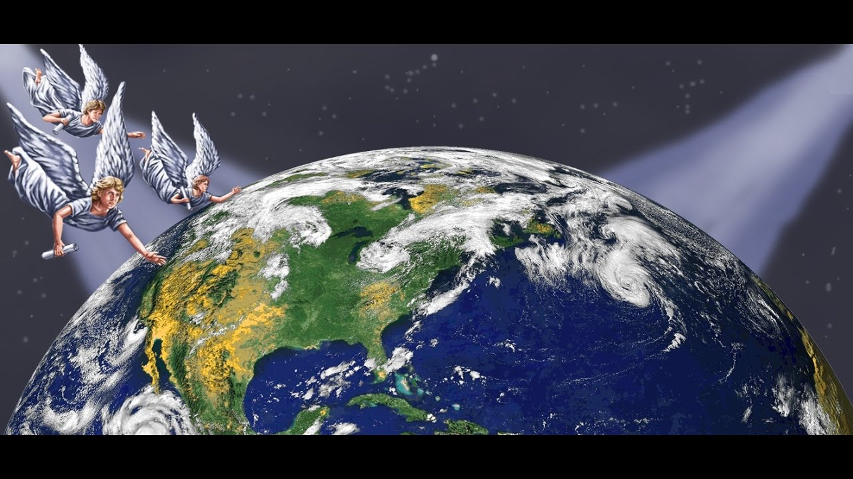
WELCOME
To Tel aviv International Seventh-day Adventist Church Online Bible study Course
3 Angels Message lesson 2

Slide 2
At nakita ko ang ibang anghel na lumilipad sa gitna ng langit, na may mabuting balita na walang hanggan upang ibalita sa mga nananahan sa lupa, at sa bawa't bansa at angkan at wika at bayan;
Revelation 14:6

Slide 3
⁷ At sinasabi niya ng malakas na tinig, Matakot kayo sa Dios, at magbigay kaluwalhatian sa kaniya; sapagka't dumating ang panahon ng kaniyang paghatol: at magsisamba kayo sa gumawa ng langit at ng lupa at ng dagat at ng mga bukal ng tubig.
Revelation 14:7

Slide 4
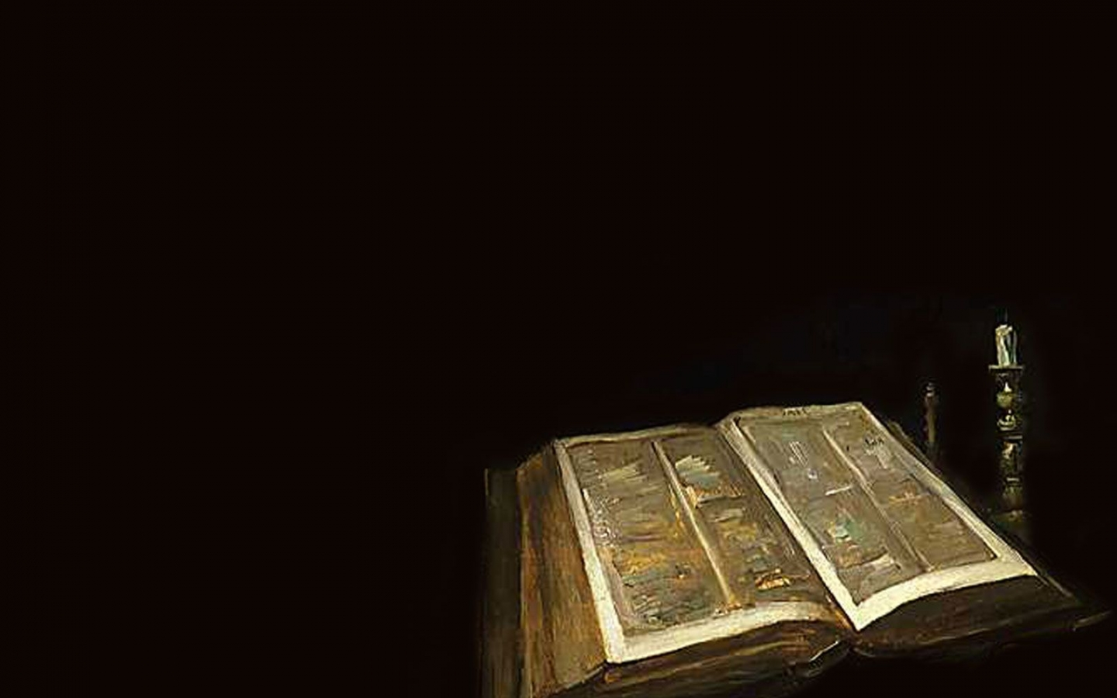
Sa mga sulat ni apostol Juan, dito lamang niya ginamit ang salitang (Gospel o Mabuting balita).
At bakit ito tinawag na Everlasting o walang hanggang Ebanghelyo?

Slide 5
Sa sa tala ng Genesis si Eva at Adan ay nilikha ng Diyos na Mabuti at walang kapintasan. Genesis 1:31
Ang Literal na Damit ng liwanag na nagtatakip sa kanilang ahubaran ay suisimbulo sa kanilang katuwiran at pagsunod sa kautusan. Genesis 2:25
Nang magkasala si Eva at Adan sila ay nahubaran. (Genesis 3:7)
Ang pagiging hubad ay sumisimbulo sa kalikuan at pagsuway sa kautusan.
Ang kautusan ay humihingi ng dalisay o perpektong pamumuhay, kung hindi, kailangan mong mamatay. Romans 6:23 ( ang kabayaran ng kasalanan ay kamatayan)

Slide 6
Datapuwa't sa kahoy ng pagkakilala ng mabuti at masama ay huwag kang kakain; sapagka't sa araw na ikaw ay kumain niyaon ay walang pagsalang mamamatay ka.
Genesis 2:17
Bakit kaya hindi sila namatay nang araw na iyon nang sila ay magkasala?

Slide 7
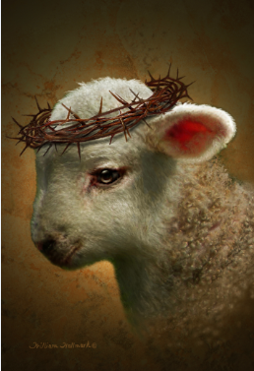
Plano ng Kaligtasan
Hindi sila namatay nang araw ding iyon sapagkat may plano na ang panginoong nakahanda simula pa ng walanghanggan upang iligtas ang nagkasalang lahi ng sangkatauhan.
Nnakapaloob sa planong ito ang dalawang napakahalagang puntos:
Ang pagpili ng tupang walang kapintasan at
Ang kamatayan ng tupang iyon.

Slide 8
Na inyong nalalamang kayo'y tinubos hindi ng mga bagay na nangasisira, ng pilak o ginto, mula sa inyong walang kabuluhang paraan ng pamumuhay, na ipinamana sa inyo ng inyong mga magulang; Kundi ng mahalagang dugo, gaya ng sa korderong walang kapintasan at walang dungis, sa makatuwid baga'y ang dugo ni Cristo: Na nakilala nga nang una bago itinatag ang sanglibutan, nguni't inihayag sa mga huling panahon dahil sa inyo,
1 Pedro 1:18-20

Slide 9
Paghahayag ng plano ng Kaligtasan
At nadilat kapuwa ang kanilang mga mata, at kanilang nakilalang sila'y mga hubad; at sila'y tumahi ng mga dahon ng puno ng igos, at kanilang ginawang panapi.
Genesi 3:7
Hindi mo kayang takpan ang iyong kasalanan o kahubaran kahit anong iyong gawin..

Slide 10
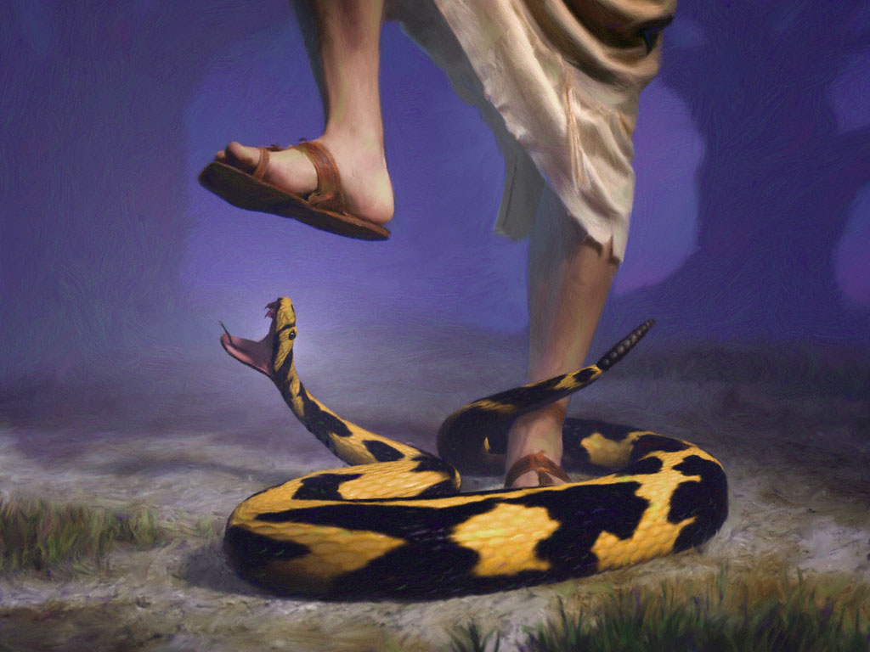
Genesis 3:15
At papagaalitin ko ikaw at ang babae, at ang iyong binhi at ang kaniyang binhi: ito ang dudurog ng iyong ulo, at ikaw ang dudurog ng kaniyang sakong.
Ipinangako ng Diyos na ang binhi ng babae ang dudurog sa ulo ng ahas(satanas). Paano ito maisasagawa?

Slide 11
At iginawa ng Panginoong Dios si Adam at ang kaniyang asawa ng mga kasuutang balat at sila'y dinamitan.
Genesis 3:21
At sinabi ni Abraham, Dios ang maghahanda ng korderong pinakahandog na susunugin, anak ko: ano pa't sila'y kapuwa yumaong magkasama.
Genesis 22:8
Nang araw ding iyon may inusenteng tupang namatay para takpan ang kanilang kahubaran.

Slide 12
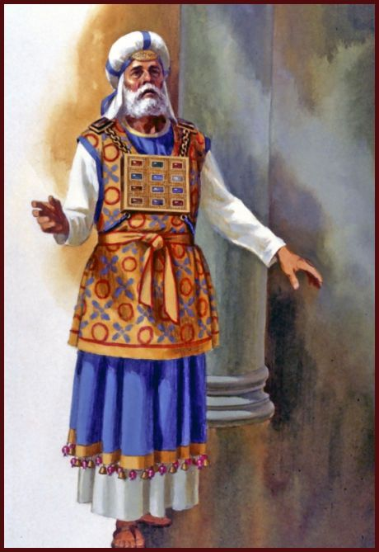
Mga anino ng Plano ng kaligtasan
- Saserdoteng walang Kapintasan -
Iyong salitain kay Aaron, na iyong sasabihin, Sinoman sa iyong mga binhi, sa buong panahon ng kaniyang lahi, na magkaroon ng anomang kapintasan, ay huwag lumapit na maghandog ng tinapay ng kaniyang Dios. Sapagka't sinomang magkaroon ng kapintasan ay huwag lalapit; maging ang taong bulag, o pilay, o magkaroon ng ilong na ungod, o ang mayroong kuntil, O ang taong magkaroon ng paang bali o kamay na bali, O taong kuba, o unano, o magkaroon ng kapintasan sa kaniyang mata, o galisin, o langibin, o luslusin: Walang tao sa binhi ni Aaron na saserdote, na magkaroon ng kapintasan, na lalapit upang magharap ng mga handog sa Panginoon na pinaraan sa apoy: siya'y may kapintasan; siya'y huwag lalapit na magharap ng tinapay ng kaniyang Dios.
Leviticus 21:17-21

Slide 13
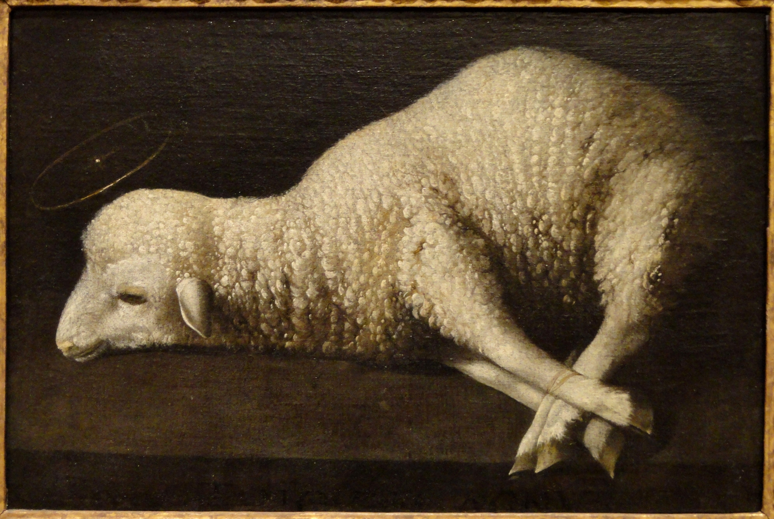
Handog na walang kapintasan
Datapuwa't alin mang may kapintasan, ay huwag ninyong ihahandog; sapagka't hindi tatanggapin sa inyo. At sinomang maghandog sa Panginoon ng haing handog tungkol sa kapayapaan, sa pagtupad ng isang panata o kaya'y kusang handog, na mula sa bakahan o sa kawan ay kinakailangang sakdal, upang tanggapin; anomang kapintasan ay huwag magkakaroon. Bulag, o may bali, o may hiwa, o may sugat, o galisin, o malangib, ay huwag ninyong ihahandog ang mga ito sa Panginoon, ni huwag kayong maghahandog sa Panginoon ng mga iyan na pinaraan sa apoy sa ibabaw ng dambana.
Leviticus 22:20-22

Slide 14
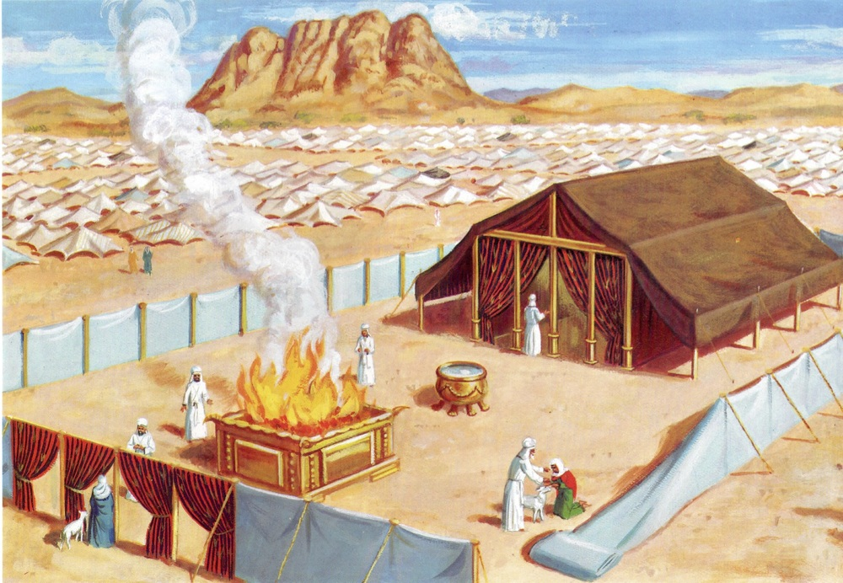
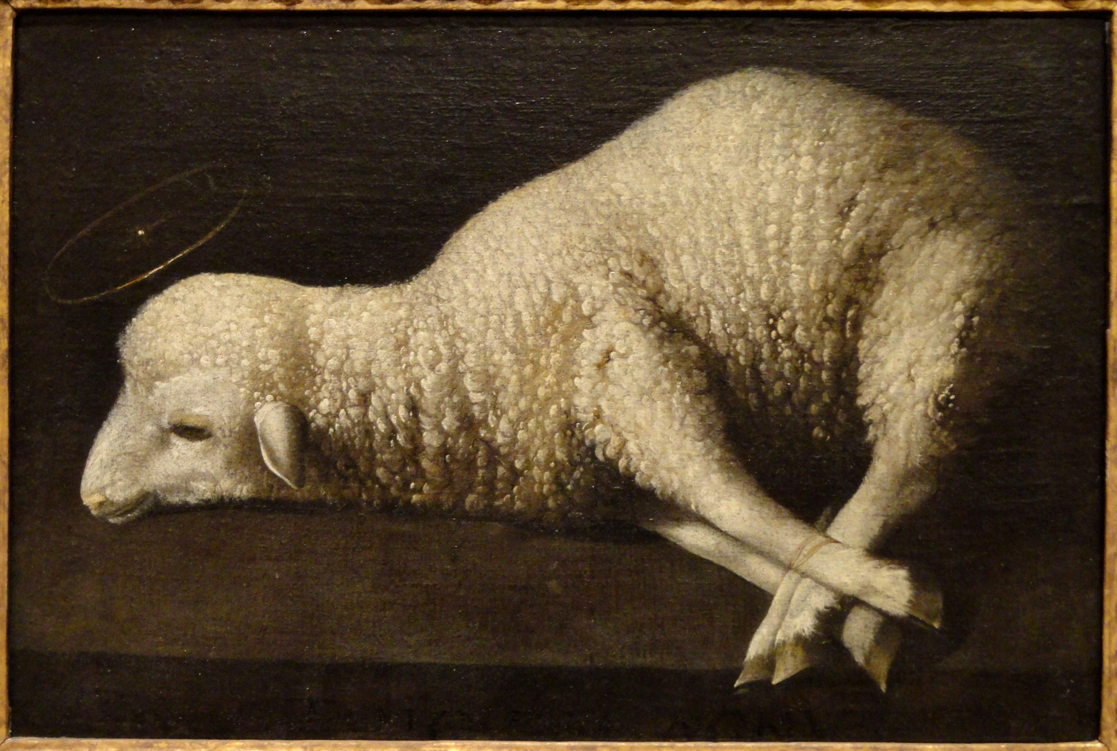
Ang mga seremonyang ito ay itinatag ng Panginoon upang umanino sa mga mangyayari sa hinaharap, ngunit hindi nito kayang takpan ang iyong mga kasalanan.
Sapagka't di maaari na ang dugo ng mga baka at ng mga kambing ay makapagalis ng mga kasalanan.
Hebreo10:4

Slide 15
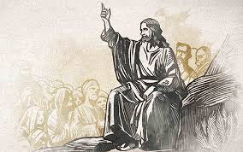
Ang biyaya ng pabalita ng Kaligtasan
Ang Panginoong Hesus na lumalang ng sangkatauhan ay nagkatawang tao at nabuhay ng sakdal at walang dungis na dapat natin sanang ikabuhay, at Sya’y namatay din naman ng kamatayang dapat ay sa atin.

Slide 16
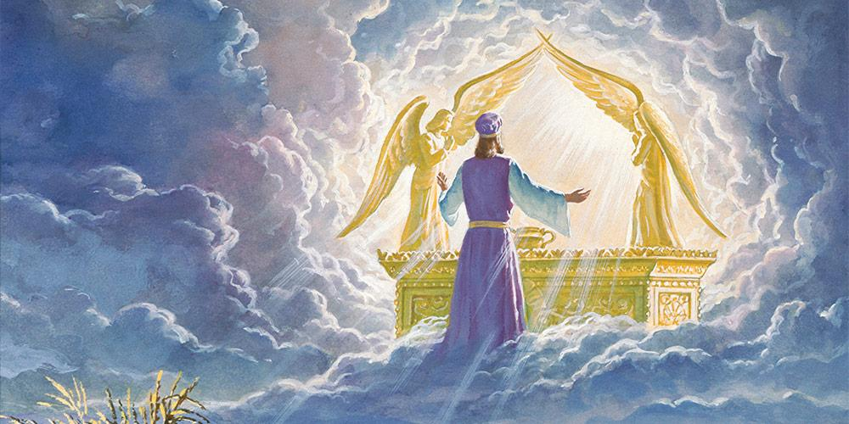
Si Hesus ang Saserdoteng Walang Kapintasan
Sapagka't tayo'y walang isang dakilang saserdote na hindi maaaring mahabag sa ating kahinaan, kundi isa na tinukso sa lahat ng mga paraan gaya rin naman natin gayon ma'y walang kasalanan.
Hebreo 4:15

Slide 17
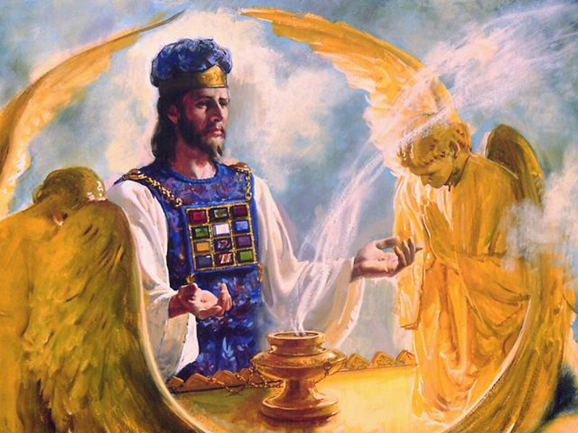
Sapagka't nararapat sa atin ang gayong dakilang saserdoteng banal, walang sala, walang dungis, nahihiwalay sa mga makasalanan, at ginawang lalong mataas pa kay sa mga langit;
Hebreo 5:26

Slide 18
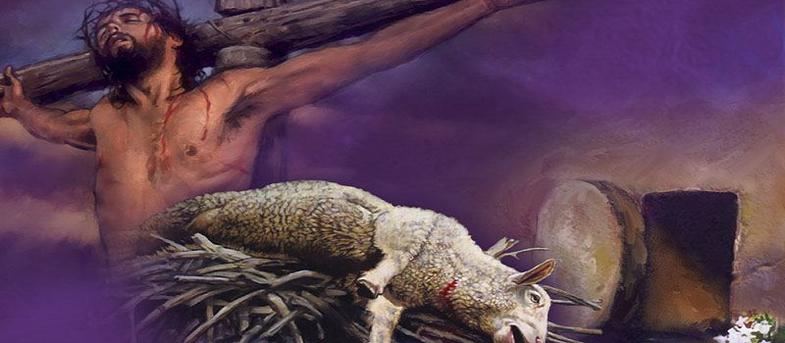
Si Hesus ang tupang handog na walang kapintasan
Na inyong nalalamang kayo'y tinubos hindi ng mga bagay na nangasisira, ng pilak o ginto, mula sa inyong walang kabuluhang paraan ng pamumuhay, na ipinamana sa inyo ng inyong mga magulang; Kundi ng mahalagang dugo, gaya ng sa korderong walang kapintasan at walang dungis, sa makatuwid baga'y ang dugo ni Cristo: Na nakilala nga nang una bago itinatag ang sanglibutan, nguni't inihayag sa mga huling panahon dahil sa inyo,
1 Pedro 1:18-20

Slide 19
Ang Kanyang buhay at kamatayan ay kanyang inialay para sa buong Sanlibutan
At siya ang pangpalubag-loob sa ating mga kasalanan; at hindi lamang sa ating mga kasalanan, kundi ng sa buong sanglibutan din naman.
1 Juan 2:2
Sapagka't gayon na lamang ang pagsinta ng Dios sa sanglibutan, na ibinigay niya ang kaniyang bugtong na Anak, upang ang sinomang sa kaniya'y sumampalataya ay huwag mapahamak, kundi magkaroon ng buhay na walang hanggan.
Juan 3:16

Slide 20
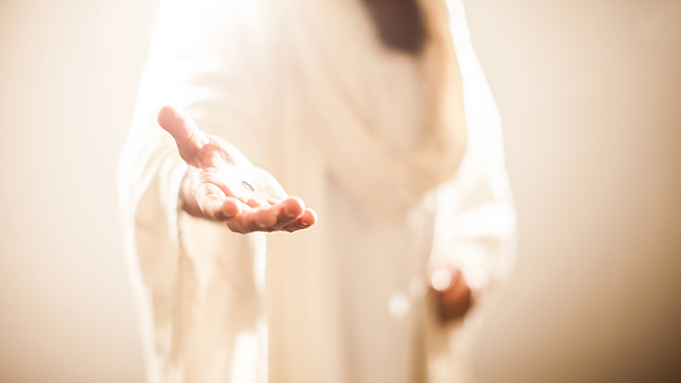
Pagtanggap sa mabuting balita
Sapagka't ang kabayaran ng kasalanan ay kamatayan; datapuwa't ang kaloob na walang bayad ng Dios ay buhay na walang hanggan kay Cristo Jesus na Panginoon natin.
Roma 6:23

Slide 21
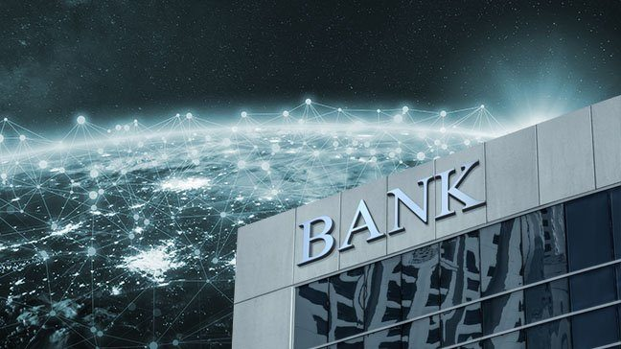
Bank of the Universe

Slide 22
Juan 3:16 - upang ang sinomang sa kaniya'y sumampalataya ay huwag mapahamak, kundi magkaroon ng buhay na walang hanggan.
Mga Gawa 2:38 - At sinabi sa kanila ni Pedro, Mangagsisi kayo, at mangagbautismo ang bawa't isa sa inyo sa pangalan ni Jesucristo sa ikapagpapatawad ng inyong mga kasalanan; at tatanggapin ninyo ang kaloob ng Espiritu Santo.
Mga Gawa 10:43 - Siya ang pinatotohanan ng lahat ng mga propeta, na ang bawa't sumasampalataya sa kaniya ay magkakamit ng kapatawaran sa mga kasalanan sa pamamagitan ng kaniyang pangalan.

Slide 23
Hebreo 7:25 - Dahil dito naman siya'y nakapagliligtas na lubos sa mga nagsisilapit sa Dios sa pamamagitan niya, palibhasa'y laging nabubuhay siya upang mamagitan sa kanila.
1 Juan 1:9 - Kung ipinahahayag natin ang ating mga kasalanan, ay tapat at banal siya na tayo'y patatawarin sa ating mga kasalanan, at tayo'y lilinisin sa lahat ng kalikuan.
1 Juan 2:1 - Mumunti kong mga anak, ang mga bagay na ito ay isinusulat ko sa inyo upang kayo'y huwag mangagkasala. At kung ang sinoman ay magkasala, ay may Tagapamagitan tayo sa Ama, si Jesucristo ang matuwid:

Slide 24
Ang Bunga ng Ebanghelio sa buhay ng isang tao
Ang Ebanghelio ng Kaligtasan ay nagbubunga ng mabuting pamumuhay sa isang tao, sa paraan ng ating Pananalita,sa pagpili ng ating kinakain, Kung papaano natin ginagamit ng tamma ang ating oras, sa pagpili ng ating mga pinapanood, sa pagpili ng mga musika na ating pinapakinggan, mga lugar na ating pinupuntahan, qng papaano natin ginagamit ng tama ang ating mga pera, at paano natin pinakikitunguhan ang ating kapwa.

Slide 25
Ang Mabuting balita ng Kaligtasan ay hindi lamang nagbibigay sa atin ng Dkilang pakinaban at Karapatan, ngunit kalakip din dito ang malaking responsibilidad.
Tito 2:11-14
Sapagka't napakita ang biyaya ng Dios, na may dalang kaligtasan sa lahat ng mga tao, Na nagtuturo sa atin-
Ano ang itinuturo sa atin?

Slide 26
upang, pagtanggi natin sa kalikuan at sa mga kahalayan ng sanglibutan, ay marapat mabuhay tayong may pagpipigil at matuwid at banal sa panahong kasalukuyan ng sanglibutang ito; Na hintayin yaong mapalad na pagasa at ang pagpapakita ng kaluwalhatian ng ating dakilang Dios at Tagapagligtas na si Jesucristo; Na siyang nagbigay ng kaniyang sarili dahil sa atin, upang tayo'y matubos niya sa lahat ng mga kasamaan, at malinis niya sa kaniyang sarili ang bayang masikap sa mabubuting gawa, upang maging kaniyang sariling pag-aari. Tito 2:11-14

Slide 27
Sapagka't sa biyaya kayo'y nangaligtas sa pamamagitan ng pananampalataya; at ito'y hindi sa inyong sarili, ito'y kaloob ng Dios; Hindi sa pamamagitan ng mga gawa, upang ang sinoman ay huwag magmapuri.
Efeso 2:8,9

Slide 28
Sapagka't tayo'y kaniyang gawa, na nilalang kay Cristo Jesus para sa mabubuting gawa, na mga inihanda ng Dios nang una upang siya nating lakaran.
Efeso 2:10

Slide 29
Santiago 2:14-19
14Anong pakikinabangin, mga kapatid ko, kung sinasabi ng sinoman na siya'y may pananampalataya, nguni't walang mga gawa? makapagliligtas baga sa kaniya ang pananampalatayang iyan? 15 Kung ang isang kapatid na lalake o babae ay hubad at walang kakanin araw-araw, 16 At ang isa sa inyo ay magsabi sa kanila, Magsiyaon kayong payapa, kayo'y mangagpainit at mangagpakabusog; at gayon ma'y hindi ninyo ibinibigay sa kanila ang mga bagay na kinakailangan ng katawan; anong mapapakinabang dito?

Slide 30
17 Gayon din naman ang pananampalataya na walang mga gawa, ay patay sa kaniyang sarili. 18 Oo, sasabihin ng isang tao, Ikaw ay mayroong pananampalataya, at ako'y mayroong mga gawa: ipakita mo sa akin ang iyong pananampalatayang hiwalay sa mga gawa, at ako sa pamamagitan ng aking mga gawa ay ipakita sa iyo ang aking pananampalataya. 19 Ikaw ay sumasampalataya na ang Dios ay iisa; mabuti ang iyong ginagawa: ang mga demonio man ay nagsisisampalataya, at nagsisipanginig.

Slide 31
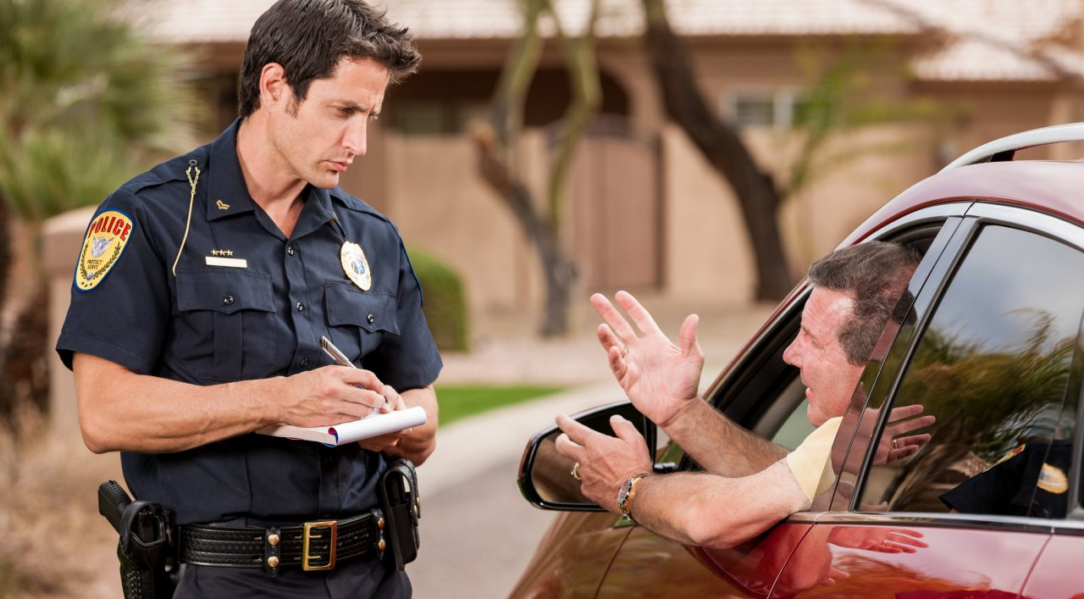

Slide 32
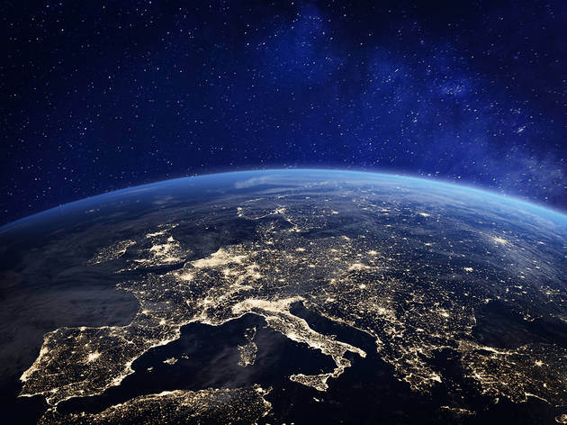
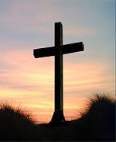
Pagpapalaganap ng mabuting balita ng Kaligtasan
At sinasabi niya ng malakas na tinig, Matakot kayo sa Dios, at magbigay kaluwalhatian sa kaniya; sapagka't dumating ang panahon ng kaniyang paghatol: at magsisamba kayo sa gumawa ng langit at ng lupa at ng dagat at ng mga bukal ng tubig.
Revelation 14:7

Slide 33
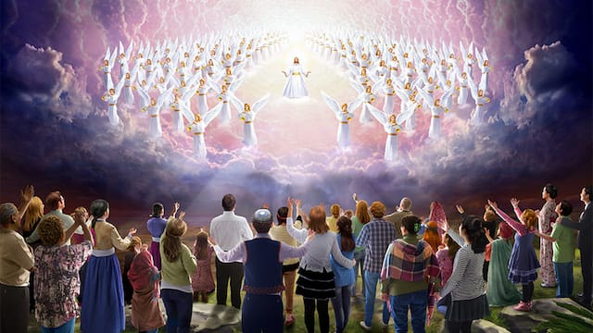
Kagalakan sa Mabuting Balita ng Kaligtasan
Pagkatapos ng mga bagay na ito ay tumingin ako, at narito, ang isang lubhang karamihan na di mabilang ng sinoman, na mula sa bawa't bansa at lahat ng mga angkan at mga bayan at mga wika, na nakatayo sa harapan ng luklukan at sa harapan ng Cordero, na nangadaramtan ng mapuputing damit, at may mga palma sa kanilang mga kamay; 10 At nagsisigawan ng tinig na malakas, na nangagsasabi, Ang pagliligtas ay sumaaming Dios na nakaupo sa luklukan, at sa Cordero. Revelation 7:9-10

Slide 34
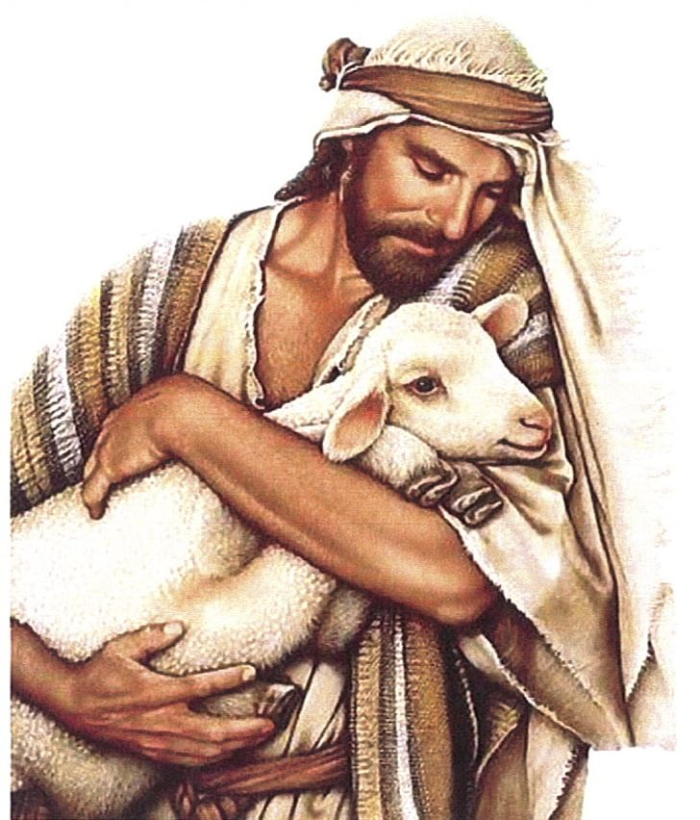
4 Aling tao sa inyo, na kung mayroong isang daang tupa, at mawala ang isa sa mga yaon ay hindi iiwan ang siyam na pu't siyam sa ilang, at hahanapin ang nawala, hanggang sa ito'y kaniyang masumpungan? 5 At pagka nasumpungan niya, ay pinapasan niya sa kaniyang balikat, na natutuwa. 6 At paguwi niya sa tahanan, ay titipunin niya ang kaniyang mga kaibigan at ang kaniyang mga kapitbahay, na sasabihin sa kanila, Makipagkatuwa kayo sa akin, sapagka't nasumpungan ko ang aking tupang nawala.
Lucas 15:4-6

